Slide 1



Importance des biomarqueurs pour le suivi de personnes avec Trisomie 21 au cours de la vie adulte
Claire Juchault des Jamonières¹, Yuchen Gu¹, Fabrice Daubigney¹, Samantha Stora-Montagne², Thibault Léger³, Sandrine Middendorp¹, Pinar Coskun⁴, Ira Lott⁴, Jorge Busciglio⁴, Jean-Michel Camadro³, Anne-Sophie Rebillat², Nathalie Janel¹
¹Université Paris Diderot, Sorbonne Paris Cité, BFA, CNRS UMR 8251, Paris, France; ²Institut Médical Jérome Lejeune, Paris; ³Université Paris Diderot, Sorbonne Paris Cité, IJM, CNRS UMR 7592, Paris, France; ⁴University of California Irvine, USA.

Slide 2
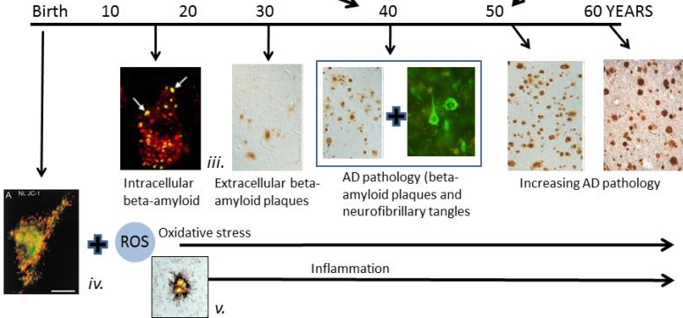
La Trisomie 21
E. Head, 2012
APP situé sur le chromosome 21
Âge d’apparition de la démence très variable
Gènes du chromosome 21 avec un rôle protecteur dans la progression de la maladie d’Alzheimer?

Slide 3
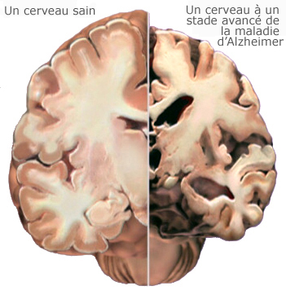
La Maladie d’Alzheimer
Maladie neurodégénérative
35 millions de patients dans le monde
Diagnostic clinique difficile à établir
Examens neuropsychologiques, imagerie cérébrale, analyse de biomarqueurs dans le LCR (invasif)
Diagnostic souvent tardif
Nécessaire de développer des biomarqueurs plasmatiques
Dépistage diagnostic précoce
Distinction avec les autres neuropathologies
Suivi de la progression de la maladie

Slide 4
DYRK1A
Gène localisé dans la région critique du chromosome 21
Serine/thréonine kinase
Surexpression et sous-expression induisent des défauts délétères
Facteurs de transcription
CREB, NFAT, STAT3, p53…
Facteurs d’épissage
ASF/SF2, Cyclin L2…
Protéines synaptiques
Dynamin-1, Amphiphysin-1, Synaptojanin-1
DYRK1A
Protéines impliquées dans maladies neurodégénératives
Tau, APP, α-synuclein
Cycle cellulaire et apoptose
p53, caspase-9
Rôle dans la neurogenèse, la synaptogenèse, l’inflammation, l’apparition de maladies neurodégénératives

Slide 5
DYRK1A: Cible pour traiter la T21?
9
p< 0.04
8
p< 0.0001
7
6
5
DYRK1A protein level in
lymphoblastoid cell lines
(AU)
4
3
2
1
0
2N
(n=18)
T21
(n=14)
T21/AD
(n=10)
Lymphoblastoïdes issus de patients
Collaboration avec Institut Lejeune et Université Irvine (I. Lott)

Slide 6
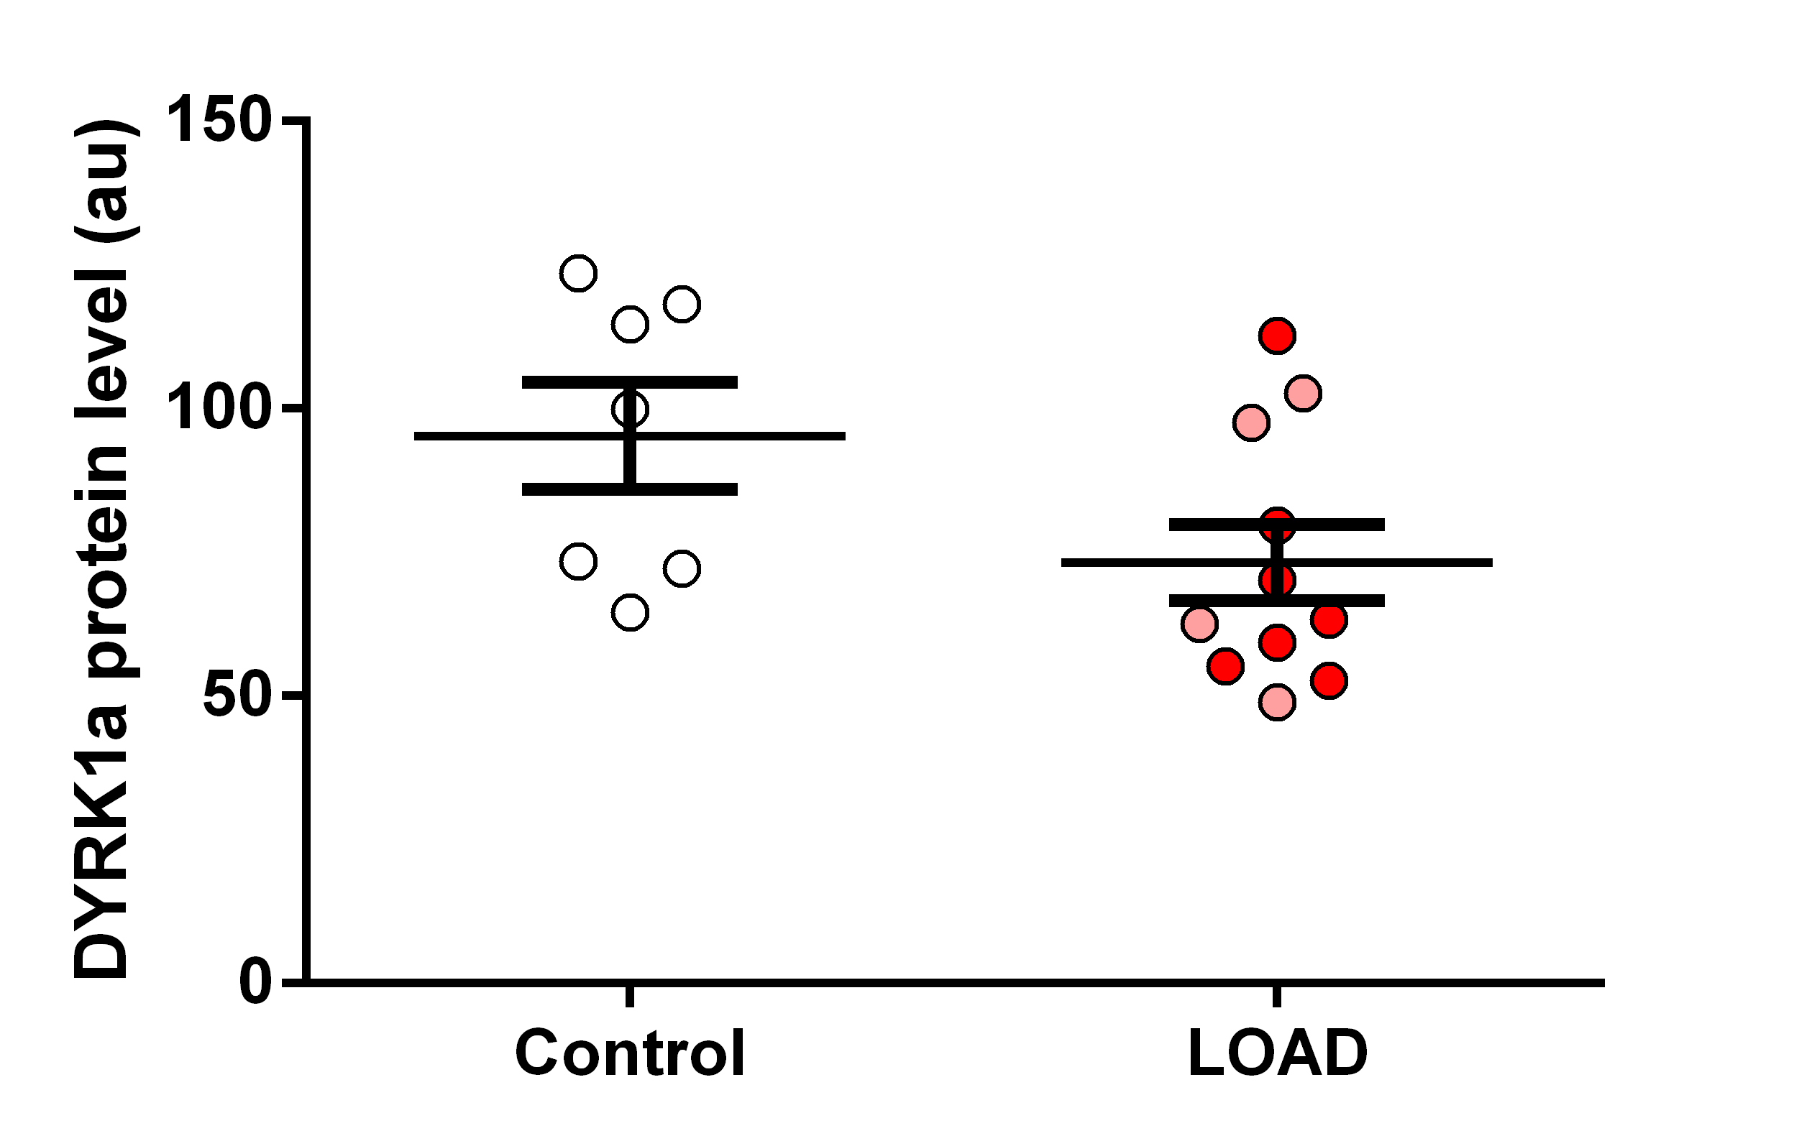
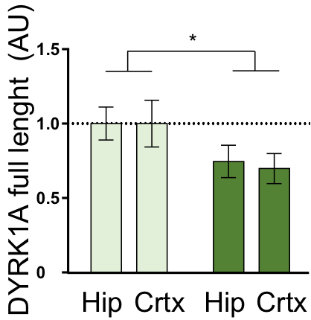


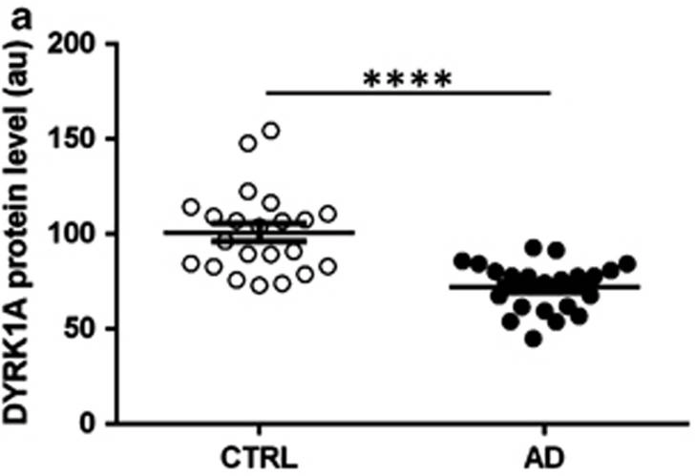
DYRK1A diminue chez les patients AD
*
patients AD
patients MCI
ctl
Lymphoblastoïdes
Coll. avec MC Potier , ICM
Ctl
AD
Cerveaux post-mortem
Coll. avec N. Cartier
Plasma de patients
Coll. avec Hôpital St Anne (M. Sarazin)
et Université de Munich (P. Alexopoulos)

Slide 7
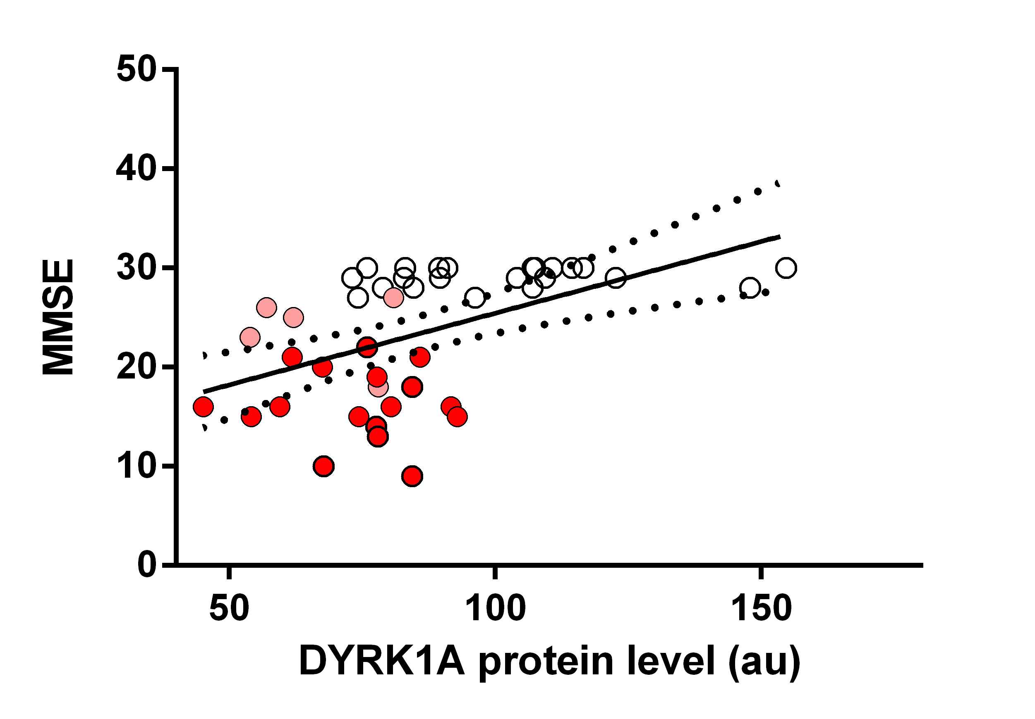
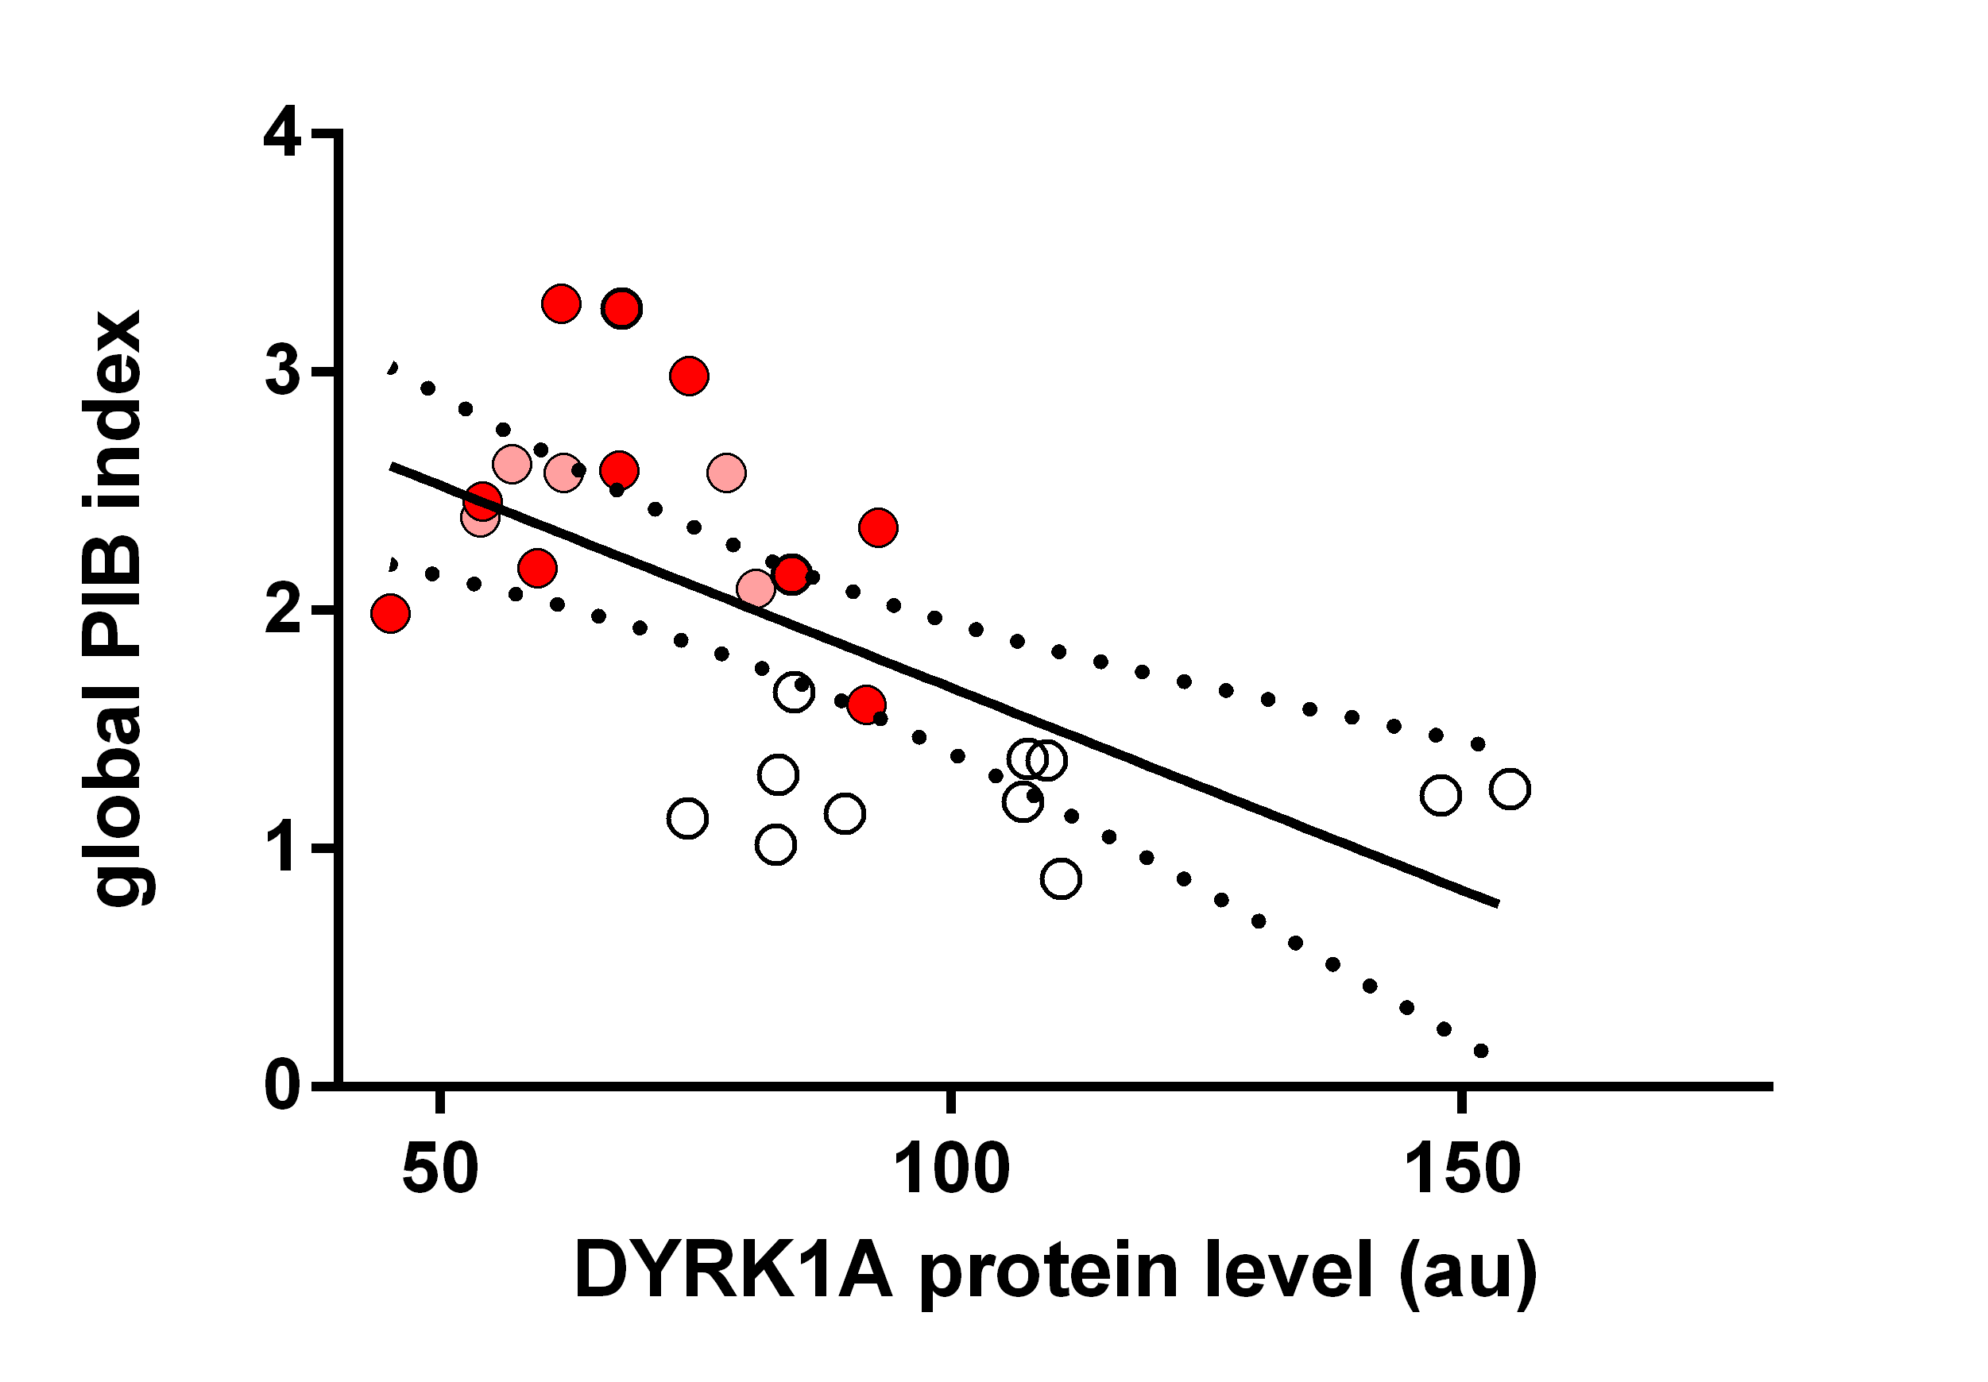
DYRK1A corrélé à la progression de AD
MMSE: Mini-mental state examination score
PIB: Amyloid imaging agent Pittsburgh Compound B
patients AD
patients MCI
ctl
R= -0,642
P= 4 10⁻⁴
R= 0,564
P= 6,6 10⁻⁵
plasma
plasma
Janel 2014
Notes:
criteres pour biomarqueur
facilité de mesure (DYRK1A est dans plasma ++)
sensibilité: capacité à détecter les individus atteints le plus tôt possible. A vérifier
spécificité: distinguer AD des autres maladies, distinguer les patients sains des malades. A vérifier

Slide 8
DYRK1A: Cible pour traiter la T21?
Développer des biomarqueurs:
  pour un suivi d’efficacité d’un traitement de la T21 ciblant DYRK1A
  pour diagnostiquer l’apparition de la démence
Hyp: le niveau de DYRK1A module le niveau de certains de ses interactants

Slide 9
Modèles d’étude
Lignées de lymphoblastoïdes + plasma
Collaborations: AS Rebillat (Institut J.Lejeune), MC Potier (ICM), E. Head (Univ du Kentucky), N. Schupf (Univ de Columbia), J. Fortea (Hop de la Santa Creu, Barcelone)
témoins
AD
T21
T21 + démence AD

Slide 10
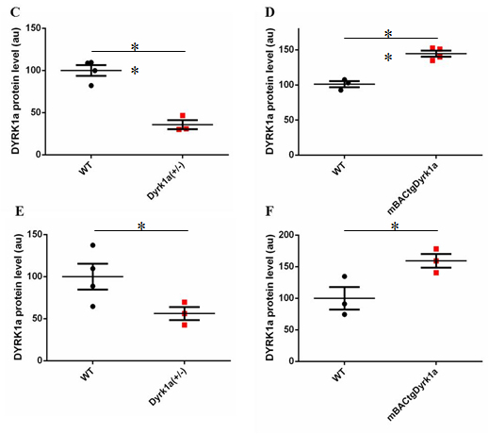
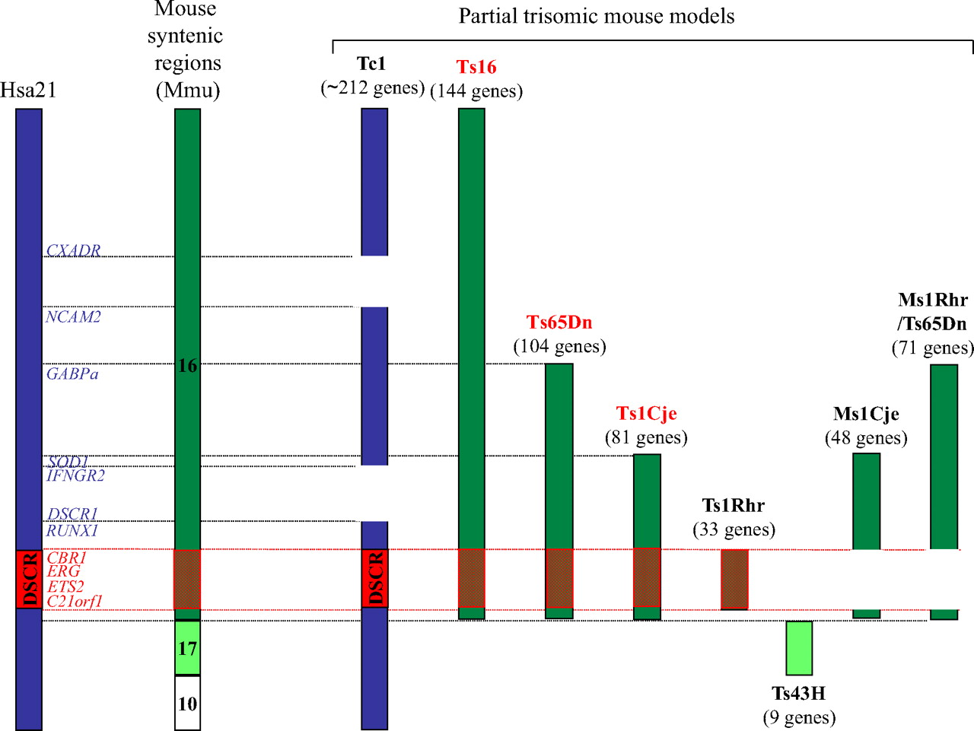
Souris: corrélations plasma/cerveau
cortex
souris: régions synthéniques
Souris
Ts1Yey
plasma
Souris
mBACtgDyrk1A
DYRK1A
Quantification des marqueurs dans le cerveau et le plasma: corrélation?
Etude des mécanismes sous-jacents: reflet du processus pathologique?

Slide 11
Identification de biomarqueurs
Identification des interactants de DYRK1A
Mesure de la quantité de ces protéines
    Variation entre les différents génotypes?
Evaluation de leur présence dans le plasma
    Confirmer les variations de quantité

Slide 12
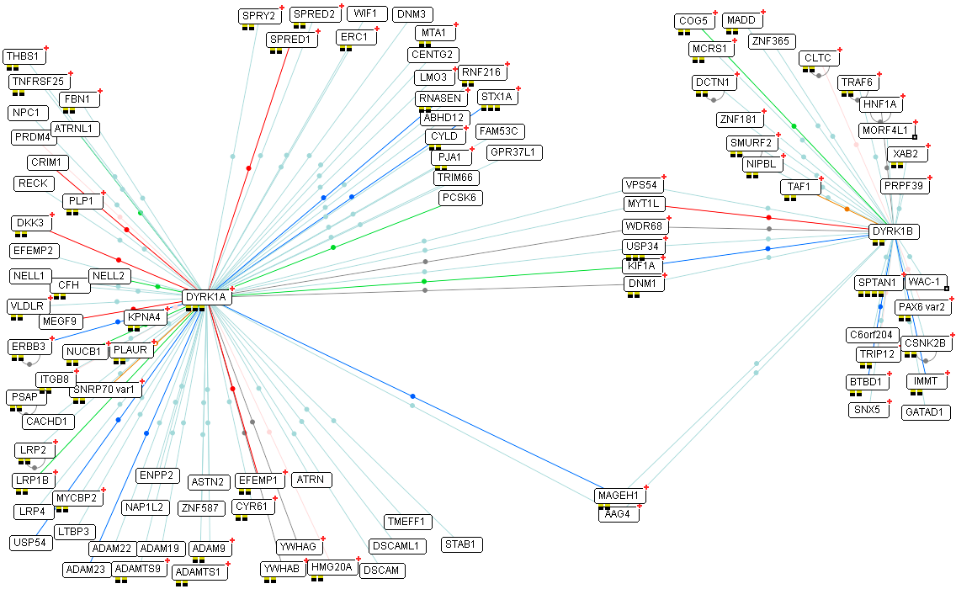
Interactants par étude double hybride
Intracellular preys
extracellular preys

Slide 13
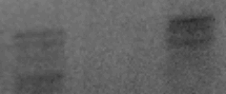
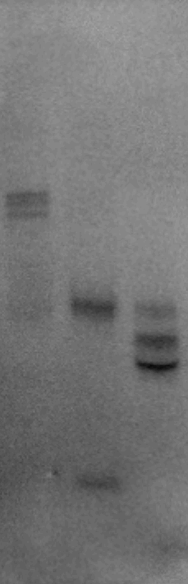


Identification d’interactants
    Immuno-précipitation avec DYRK1A
    Spectrométrie de masse
    6 lignées cellulaires de patients (témoins + T21)
    15 interactants potentiels (dont trois identifiés comme potentiels biomarqueurs de la MA)
    Immuno-précipitations avec DYRK1A pour confirmer ces interactions
WT Input TS1Yey
2N Input T21
DYRK1A
IgG –
FAM53C

Slide 14
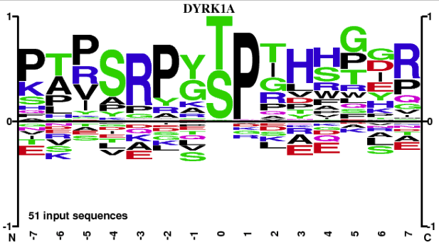

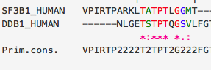

Substrats potentiels de DYRK1A
    Alignement local de séquences primaires
DYRK1A_HUMAN
ACADM_HUMAN
Ser297
Ser171
SF3B1_HUMAN
DDB1_HUMAN
Thr434
Thr1023
DYN1_HUMAN
PRMT1_HUMAN
Ser857
Ser297

Slide 15
ADNP
Développement du cerveau/Patients avec syndrome autistique: mutation gain
de fonction dans ADNP
p< 0.03
,85
r=0.685 p<0.04
,8
,8
,7
,75
,6
,7
,5
cortical nuclear ADNP
protein level (AU)
Brain ADNP protein level (AU)
,65
,4
,6
,3
,55
,2
,5
,1
,45
0
WT
(n=9)
TS1Yey
(n=9)
9
10
11
12
13
14
15
16
17
cortical nuclear Dyrk1A protein level (AU)
Souris TgDyrk1a

Slide 16
Fibrinogène
coagulation/ si augmentation, augmentation du risque MA
p< 0.02
R=0.615; p<0.0173
1200
p< 0.03
1,9
1,8
1000
1,7
1,6
800
1,5
600
Brain fibrinogen protein level (AU)
Plasma fibrinogen protein level (μg/mL)
1,4
1,3
400
1,2
1,1
200
1
0
,9
WT
(n=9)
TS1Yey
(n=9)
WT
(n=8)
TS1Yey
(n=8)
p< 0.04
1000
p< 0.03
900
800
700
Plasma fibrinogen protein level
(μg/mL)
600
500
400
300
200
100
0
TgDyrk1a TgDyrk1a/I WT WT/I
(n=5)

Slide 17
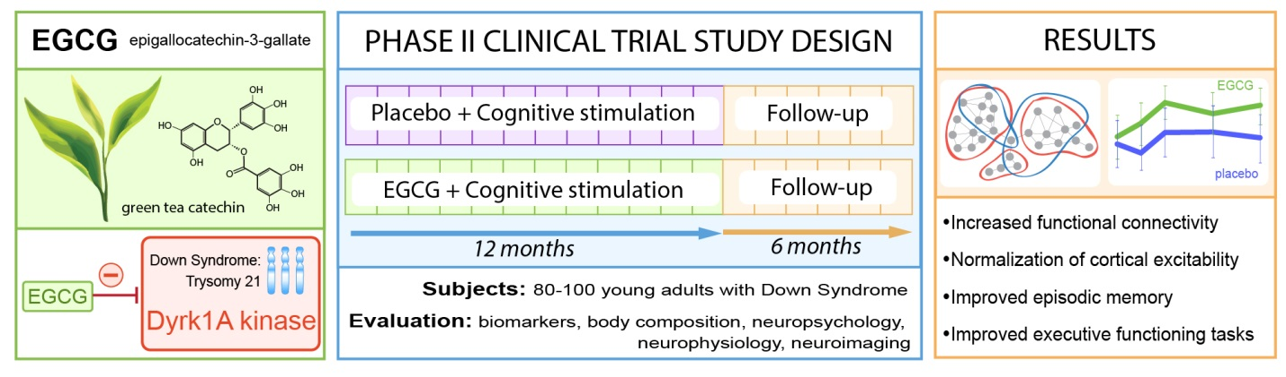

Utilisation des biomarqueurs: traitement EGCG
EGCG: Inhibiteur de DYRK1A
Essai clinique (phase 2 chez jeunes adultes T21) (de la Torre, Lancet Neurol, 2016)
Essai clinique chez l’enfant

Slide 18
Fibronectine
Adhésion et migration cellulaire/ marqueur potentiel de T21
p< 0.01
p< 0.01
800
450
p< 0.003
700
400
p< 0.05
600
350
500
300
Plasma fibronectin protein level
(ng/mL)
Plasma fibronectin protein level
(ng/mL)
250
400
200
300
150
200
100
100
50
0
TS
(n=6)
WT
(n=8)
0
Tg Tg Tg WT
FontUp/D2/3d FontUp/D3/8j
(n=6) (n=4) (n=4) (n=4)

Slide 19
Conclusion: identifier des biomarqueurs
Set de biomarqueurs potentiels associés à DYRK1A
Analyses statistiques
Reflet de la pathologie
Validation dans des cohortes de patients
Biomarqueurs sensibles?
Biomarqueurs spécifiques?
Biomarqueurs précoces?
Non invasif
Diagnostic précoce
Suivi de la progression de la maladie

